Slide 1


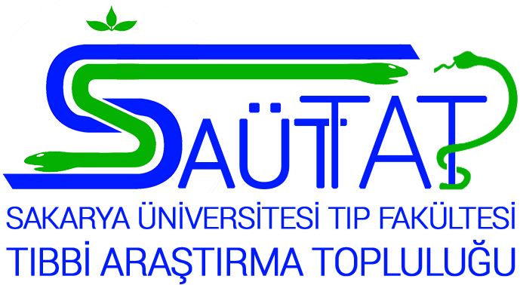
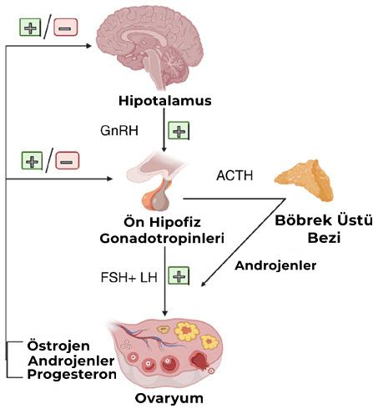
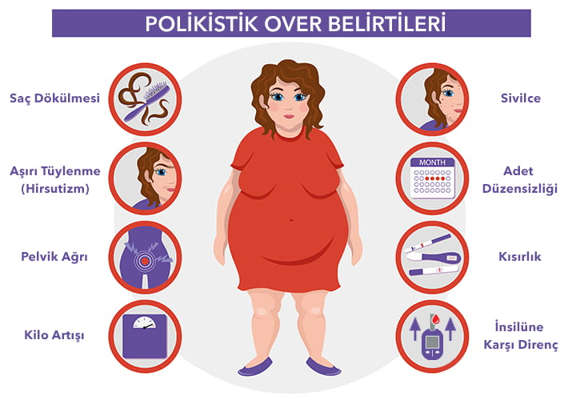
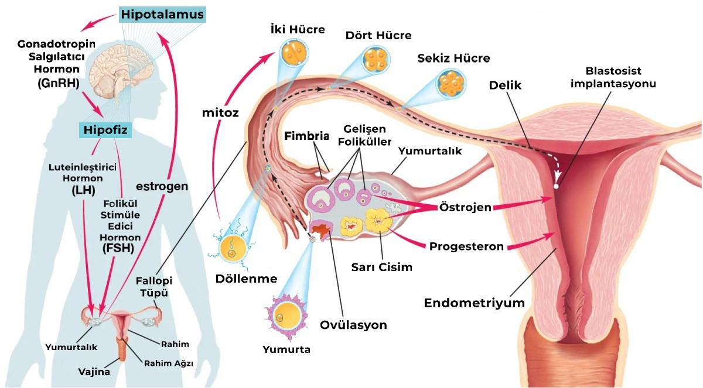
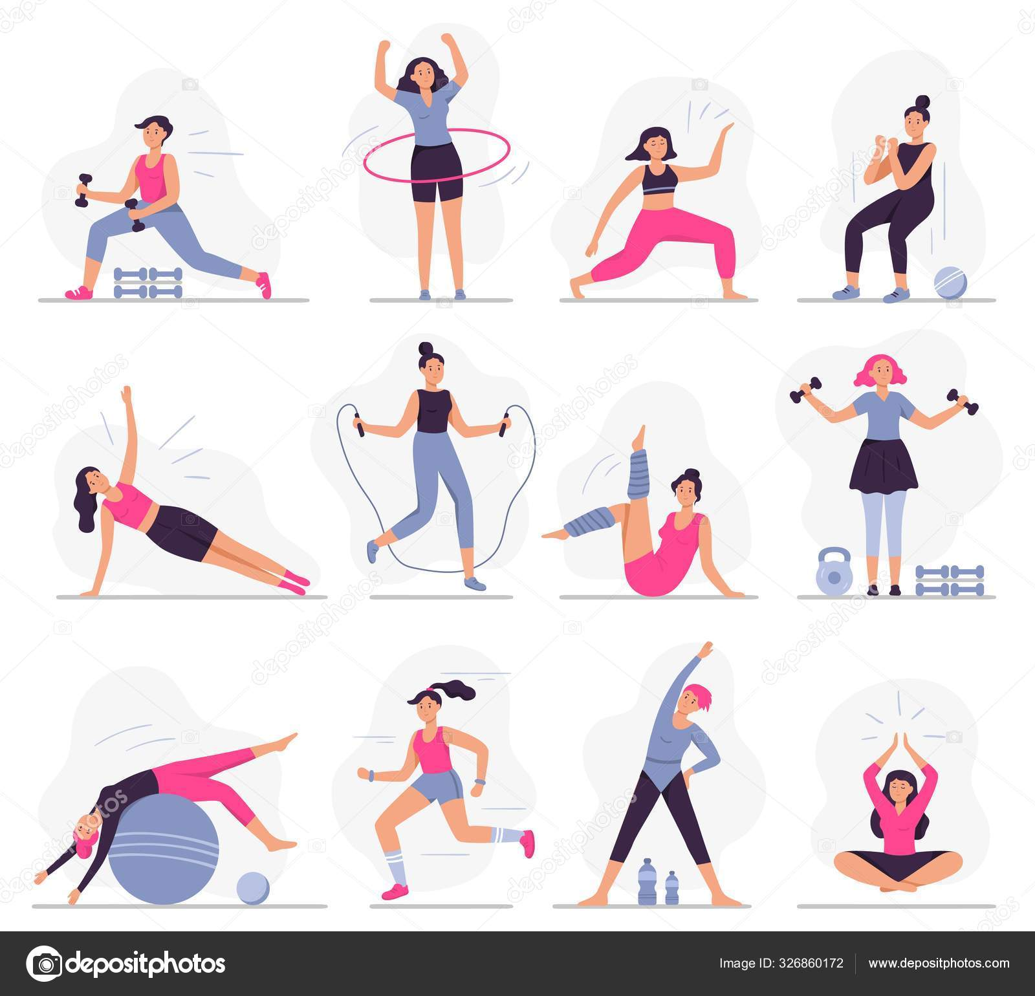
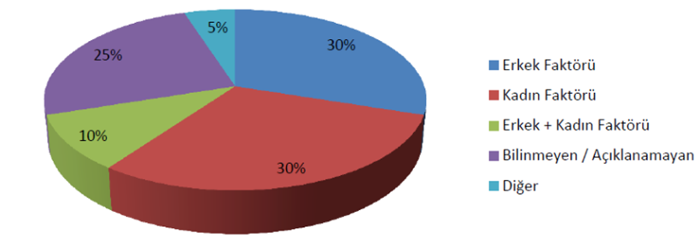
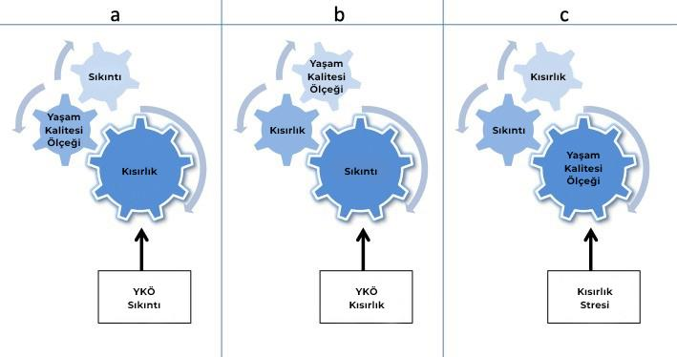
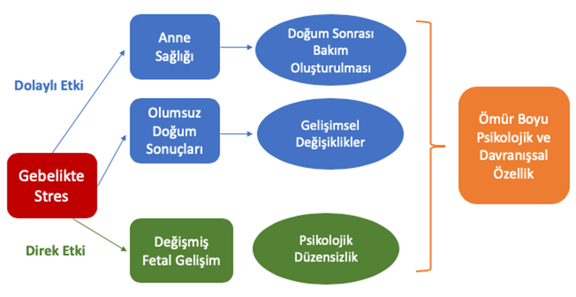
Kadınlarda Erken Dönem Yaşam Stresinin Fertilite Üzerine Etkisi
*Gönül Borlukçu¹, Sevil Arabacı Tamer²
Sakarya Üniversitesi Tıp Fakültesi¹
Sakarya Üniversitesi Tıp Fakültesi Fizyoloji Anabilim Dalı²
Stres ve Fertilite
Yaşamın erken dönemlerinde maruz kalınan stresin hastalıklara yatkınlığı arttırdığı ve yetişkinlikte de devam eden hipotalamus-hipofiz-gonad (HPG) aksında bozukluklarına neden olduğu yapılan çalışmalarda ortaya konmuştur.
Stresin Etkileri
Stres, kadın fertilitesini merkezi sinir sistemi, endokrin ve immün sistem gibi birçok sistem üzerinden etkileyerek bozabilir. Stresin oosit kalitesini ve sayısını etkilediği, gebelik oranlarında da azalmaya neden olduğu bilinmektedir. Bununla birlikte stres, oksitosin, prostoglandin, hormonlarının salınımını uyarmakta, beta-endorfin, progesteron gibi hormonların salınımını da azaltmaktadır.
Polikistik over sendromunun (Şekil 2) ve endometriozis gibi infertiliteye neden olan hastalıkların da stres düzeyinden etkilendiği düşünülmektedir.
Erken dönem yaşam stresi hipotalamus-hipofiz-adrenal (HPA) aksı üzerinden HPG aksında bozukluklara neden olabilmektedir. Dişi üreme hormonları da bu mekanizmalardan etkilenmektedir (Şekil 3).
Öneri
Stresi azaltmaya yardımcı olabilecek stratejilerin kullanılması (meditasyon, yoga, egzersiz, sosyal destek almak, vb.), fertilite üzerinde olumlu bir etki yaratabilir (Şekil 4). Çalışmalar infertilitede yaşam kalitesini arttırmanın özellikle kadın hormonları ve ovulasyon üzerinde önemli bir etkiye sahip olduğunu göstermektedir (Şekil 5,6,7).
Stres, vücudu duygusal, zihinsel ve fiziksel olarak etkileyen bir tepki mekanizmasıdır.
Anormal ortam koşullarına karşı hissedilen tehlike sonucunda ortaya çıkar.
HPG aksı seks hormonlarını düzenlemekle görevlidir.
Dişilerde HPG aksı fertilizasyon, ovulasyon ve regl döngüsü üzerinde etkilidir (Şekil 1).
Şekil 1. Hipotalamus-hipofiz-gonad aksı (HPG aksı) şeması.
Pozitif/Negatif geri bildirim döngüsü ve HPA (Hipotalamus-hipofiz-aqdrenal aks) ile etkilişimi
Şekil 2. PCOS hastalığının semptomları.
Şekil 3. Kadın üreme sistemi işleyişi ve döngüsü. HPG aksı ve regl döngüsü üzerine etkileri.
Şekil 4. Stresin etkilerini azaltmaya yönelik egzersiz örnekleri.
Şekil 5. Kısırlık nedenlerini açıklayan grafik.
Şekil 6. Yaşam kalite ölçeği, kısırlık ve stresin birbirlerine etkisini gösteren diyagram (Doğrusal-Ters ilişikiler).
Kaynakça
Ø Sánchez-Garrido, M. A., García-Galiano, D., & Tena-Sempere, M. (2022). Early programming of reproductive health and fertility: novel neuroendocrine mechanisms and implications in reproductive medicine. Human Reproduction Update, 28(3), 346-375.
Ø Palomba, S., Daolio, J., Romeo, S., Battaglia, F. A., Marci, R., & La Sala, G. B. (2018). Lifestyle and fertility: the influence of stress and quality of life on female fertility. Reproductive Biology and Endocrinology, 16(1), 113.
Ø González-Rodríguez, A., Cobo, J., Soria, V., Usall, J., Garcia-Rizo, C., Bioque, M., ... & Labad, J. (2020). Women undergoing hormonal treatments for infertility: A systematic review on psychopathology and newly diagnosed mood and psychotic disorders. Frontiers in psychiatry, 11, 479.
Ø Santos, C., Sobral, M. P., & Martins, M. V. (2017). Effects of life events on infertility diagnosis: comparison with presumably fertile men and women. Journal of reproductive and infant psychology, 35(1), 1-13.
Ø Bräuner, E. V., Koch, T., Juul, A., Doherty, D. A., Hart, R., & Hickey, M. (2021). Prenatal exposure to maternal stressful life events and earlier age at menarche: the Raine Study. Human Reproduction, 36(7), 1959-1969.
Ø Karunyam, B. V., Abdul Karim, A. K., Naina Mohamed, I., Ugusman, A., Mohamed, W. M., Faizal, A. M., ... & Kumar, J. (2023). Infertility and cortisol: a systematic review. Frontiers in endocrinology, 14, 1147306.
Ø Fiala, L., Lenz, J., & Bob, P. (2021). Effect of psychosocial trauma and stress on sexual dysfunction in women with endometriosis. Medicine, 100(31), e26836.
Ø Camaioni, A., Ucci, M. A., Campagnolo, L., De Felici, M., Klinger, F. G., & Italian Society of Embryology, Reproduction and Research (SIERR). (2022). The process of ovarian aging: It is not just about oocytes and granulosa cells. Journal of assisted reproduction and genetics, 39(4), 783-792.
Ø Aiken, C. E., & Ozanne, S. E. (2014). Transgenerational developmental programming. Human reproduction update, 20(1), 63-75.
Ø Peixoto, M. R., Karrow, N. A., & Widowski, T. M. (2020). Effects of prenatal stress and genetics on embryonic survival and offspring growth of laying hens. Poultry Science, 99(3), 1618-1627.
Şekil 7. Bebek için erken dönem yaşam stresinin başladığı gebelik döneminde stresin bebeğe dolaylı ve direkt etkileri

